Slide 1




SEMINÁŘ K ZADÁVÁNÍ VEŘEJNÝCH ZAKÁZEK 26. 9. 2019

Slide 2
PROGRAM SEMINÁŘE
Základní informace z Příručky pro zadávání zakázek Programu rozvoje venkove na období 2014 – 2020, verze 4 (únor 2018)
Dokumentace zadávání zakázek, aktualizace Žádosti o dotaci
Diskuze, dotazy, individuální konzultace

Slide 3
Příručka pro zadávání zakázek Programu rozvoje venkova 2014 – 2020 Verze 4 (únor 2018)
Do 20 tis. Kč bez DPH – přímý nákup (v součtu max. 100 tis. na projekt)
Do 400 tis. Kč bez DPH – cenový marketing
Nad 400 tis. Kč bez DPH – výběrové řízení

Slide 4
Příručka pro zadávání zakázek Programu rozvoje venkova 2014 – 2020 Verze 4 (únor 2018)
OTEVŘENÁ VÝZVA
Portál farmáře, Profil zadavatele, Národní elektronický nástroj, Elektronické tržiště, Věstník veřejných zakázek
výběrové řízení je považováno za provedené v souladu s Příručkou
při obdržení nabídky pouze od jednoho účastníka, může být uzavřena smlouva
po uveřejnění může odeslat výzvu dodavatelům – minimálně třem

Slide 5
Příručka pro zadávání zakázek Programu rozvoje venkova 2014 – 2020 Verze 4 (únor 2018)
UZAVŘENÁ VÝZVA
vyzývá zadavatel písemnou výzvou nejméně 3 zájemce k podání nabídky
nesmí vyzvat osobu blízkou, personálně nebo majetkově propojenou
dodavatel nesmí být současně poddodavatelem jiného dodavatele v tomtéž výběrovém řízení
dodavatel nesmí být personálně ani majetkově propojen s jiným dodavatelem v tomtéž výběrovém řízení
pokud obdrží méně než 3 nabídky a současně nezveřejnil zakázku v otevřené výzvě, musí výběrové řízení opakovat

Slide 6
Příručka pro zadávání zakázek Programu rozvoje venkova 2014 – 2020 Verze 4 (únor 2018)
ZADÁVACÍ PODMÍNKY
Identifikační údaje zadavatele
Název zakázky (dle Žádosti o dotaci)
Druh zakázky (dodávky, služby, stavební práce)
Lhůta a místo pro podání nabídky (u zakázek malého rozsahu min. 10 KD)
Předmět zakázky (parametry nezbytné pro zpracování nabídky)
Pravidla pro hodnocení nabídek (kritéria hodnocení, metodu vyhodnocení nabídek v jednotlivých kritériích, matematický vztah mezi kritérii)
Způsob jednání s účastníky (hodná-li s účastníky zadavatel jednat)
Podmínky a požadavky na zpracování nabídky
Požadavek na způsob zpracování nabídkové ceny
Doba a místo plnění zakázky
Požadavek na varianty nabídek (pokud zadavatel připouští)
Pravidla pro vysvětlení zadávacích podmínek

Slide 7
Příručka pro zadávání zakázek Programu rozvoje venkova 2014 – 2020 Verze 4 (únor 2018)
OTEVÍRÁNÍ, POSOUZENÍ A HODNOCENÍ NABÍDEK
Provádí zadavatel/osoba pověřená zadavatelem/komise jmenovaná zadavatelem
Provádí se bezodkladně po skončení lhůty pro podání nabídek
Musí být pořízení PROTOKOL obsahující:
jména podpisy osob, které provedly posouzení a hodnocení
seznam doručených nabídek, datum a čas doručení, identifikační údaje účastníků
seznam účastníků vyzvaných k doplnění
seznam vyloučených účastníků včetně odůvodnění
popis způsobu a odůvodnění hodnocení nabídek, pokud nebyla hodnocena pouze cena

Slide 8
Příručka pro zadávání zakázek Programu rozvoje venkova 2014 – 2020 Verze 4 (únor 2018)
UZAVŘENÍ SMLOUVY
Zadavatel je povinen vybrat k uzavření smlouvy účastníka výběrového řízení, jehož nabídka byla vyhodnocena jako ekonomicky nejvýhodnější.
Pokud vybraný účastník odmítne uzavřít smlouvu nebo zadavateli neposkytne dostatečnou součinnost, může zadavatel vyzvat k uzavření smlouvy dalšího účastníka výběrového řízení, a to v pořadí, které vyplývá z výsledku původního hodnocení nabídek.
Smlouva musí mít písemnou formu a musí obsahovat minimálně tyto náležitosti:
označení smluvních stran včetně IČ a DIČ
předmět plnění – konkretizovaný kvantitativně i kvalitativně
cena bez DPH a informaci, zda dodavatel je či není plátcem DPH, platební podmínky
doba a místo plnění
Další náležitosti dle zákona č. 89/2012 Sb. občanského zákoníku

Slide 9
Příručka pro zadávání zakázek Programu rozvoje venkova 2014 – 2020 Verze 4 (únor 2018)
ZRUŠENÍ VÝBĚROVÉHO ŘÍZENÍ
Zadavatel může výběrové řízení zrušit, nejpozději však do uzavření smlouvy.
O zrušení výběrového řízení musí zadavatel do 3 pracovních dnů písemně informovat všechny účastníky, kteří podali nabídku.
V případě zrušení výběrové řízení v době běhu lhůty pro podávání nabídek, zadavatel oznámí zrušení stejným způsobem jakým výběrové řízení zahájil.
Zadavatel je povinen výběrové řízení zrušit v případně, že ve lhůtě pro podávání nabídek neobdržel žádnou nabídku.

Slide 10
Příručka pro zadávání zakázek Programu rozvoje venkova 2014 – 2020 Verze 4 (únor 2018)
POSKYTOVÁNÍ INFORMACÍ
O výsledku výběrového řízení musí zadavatel informovat všechny účastníky, kteří podali nabídku ve lhůtě pro podání nabídek, a jejichž nabídka nebyla vyřazena z výběrového řízení.
Oznámení musí být zasláno písemně (dopisem nebo elektronicky), odeslání musí být zadavatel schopen doložit (podací lístek, předávací protokol, e-mailová doručenka spolu s odeslaným e-mailem).
Oznámení o výsledku výběrového řízení musí obsahovat:
Identifikační údaje účastníků, jejichž nabídka byla hodnocena
Výsledek hodnocení nabídek, z něhož je zřejmě pořadí nabídek

Slide 11
Příručka pro zadávání zakázek Programu rozvoje venkova 2014 – 2020 Verze 4 (únor 2018)
PŘEDLOŽENÍ KOMPLETNÍ DOKUMENTACE K ZREALIZOVANÉMU VÝBĚROVÉMU ŘÍZENÍ VČETNĚ AKTUALIZOVANÉHO FORMULÁŘE ŽÁDOSTI O DOTACI
Na MAS: do 63. kalendářního dne od finálního data zaregistrování Žádosti o dotaci na RO SZIF uvedeného ve výzvě MAS
Na RO SZIF: do 70. kalendářního dne od finálního data zaregistrování Žádosti o dotaci na RO SZIF uvedeného ve výzvě MAS (přes Portál farmáře)

Slide 12
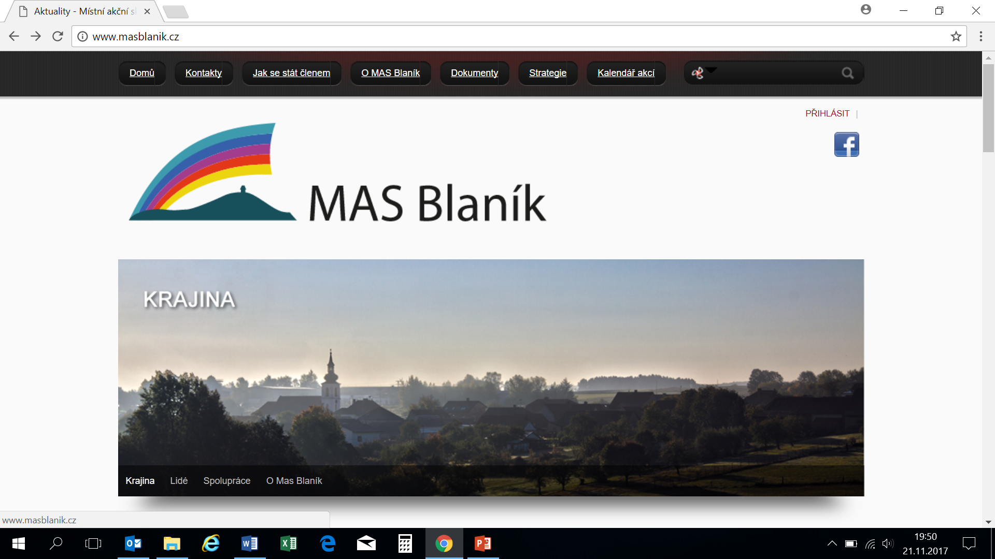
WEB MAS BLANÍK, z. s. http://www.masblanik.cz/

Slide 13
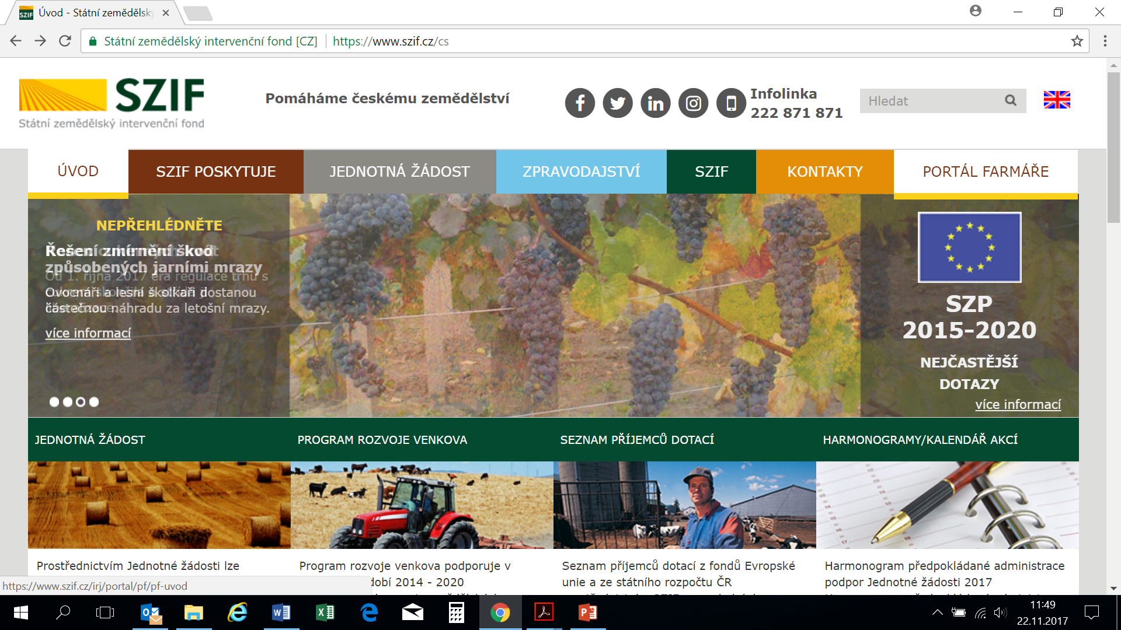
INFORMAČNÍ PORTÁL SZIF, PORTÁL FARMÁŘE https://www.szif.cz/cs

Slide 14
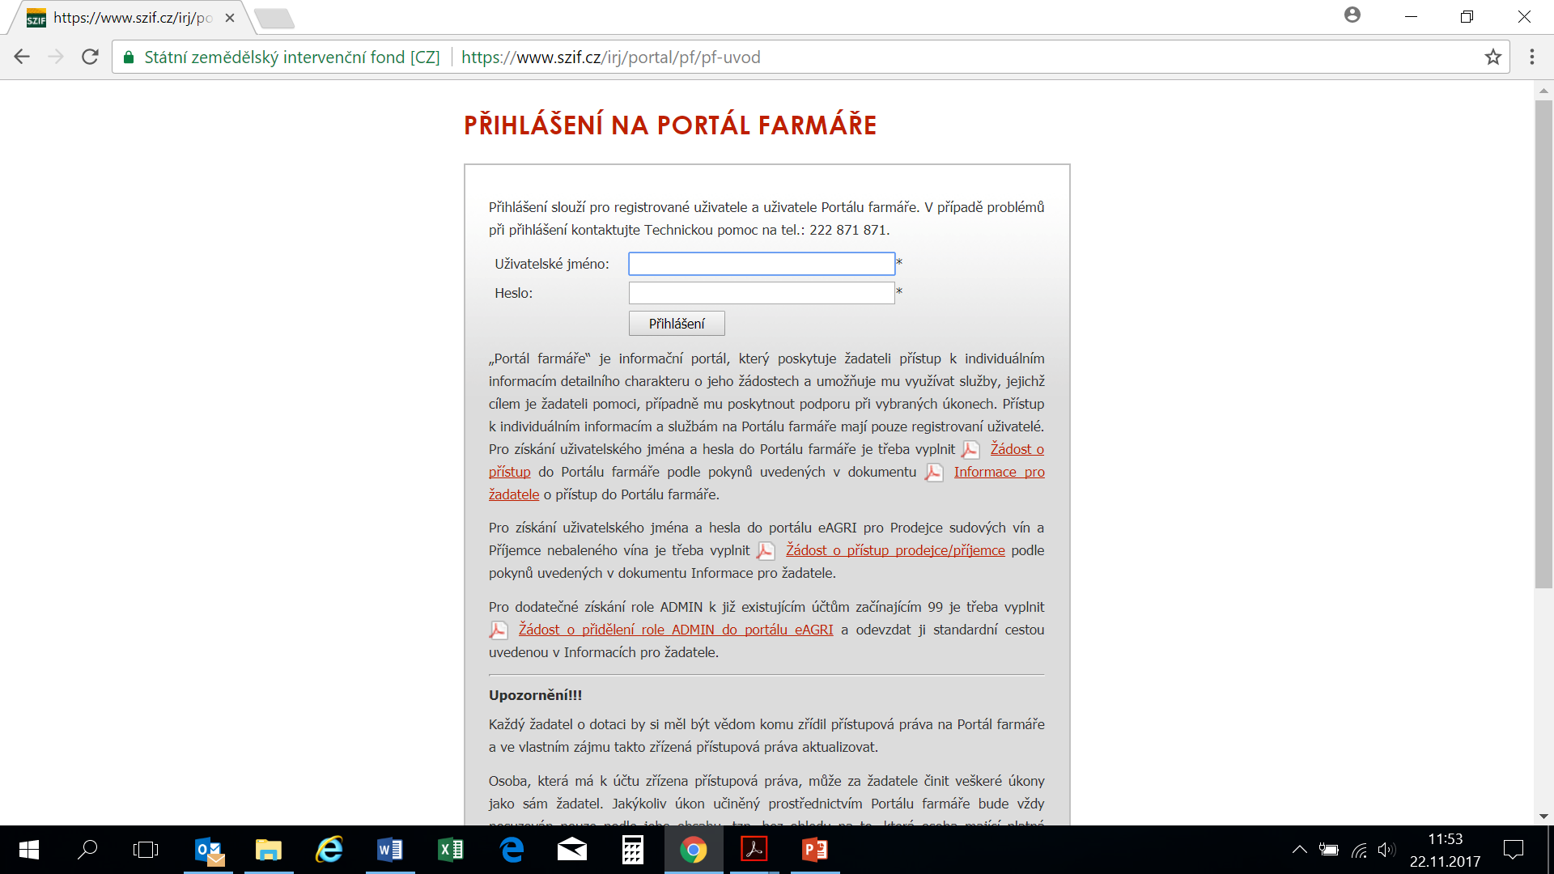
PŘIHLÁŠENÍ DO PORTÁLU FARMÁŘE

Slide 15
DŮLEŽITÉ DOKUMENTY
Pravidla, kterými se stanovují podmínky pro poskytování dotace na projekty PRV 2014 – 2020 Operace 19.2.1
Příručka pro zadávání zakázek PRV 2014 – 2020
https://www.szif.cz/cs/prv2014-1921

Slide 16
DĚKUJEME ZA POZORNOST
Konzultace: Lucie Jeřábková, kancelar@masblanik.cz, 603 402 658

